Slide 1



Slide 2


59.000.000
25 a 39 anos
60%
Inadimplentes no Brasil
Faixa etária com maior número de inadimplentes
Voltam à inadimplência 1 ano após quitar as dívidas anteriores

Slide 3

Como diminuir esses números??

Slide 4

Educação Financeira
+
Tecnologia

Slide 5

Plataforma de educação e assistência financeira Incorporando inteligência artificial na renegociação de dívidas e controle de finanças.

Slide 6
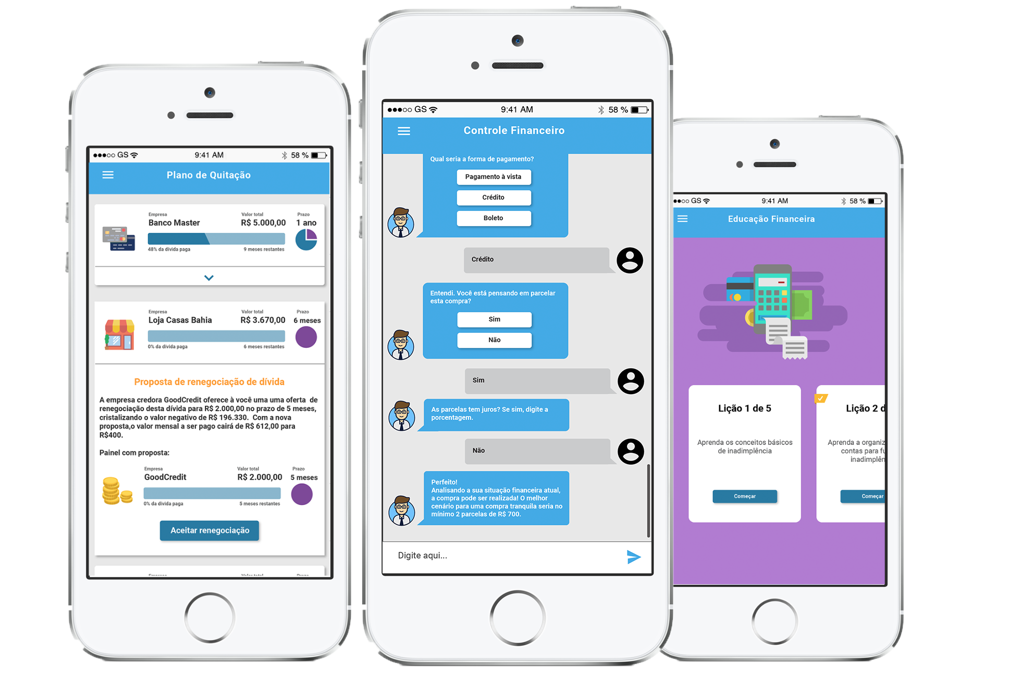
SOLUÇÃO

Slide 7


Slide 8



O TIME
Guilherme Furlan
Software/Tester
Mariana Lourenço
Designer
Nayana Holanda
Developer/Business

Slide 9
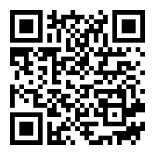
Quitou
Educou
SUPEROU
https://marvelapp.com/6iedaa7

